Slide 1
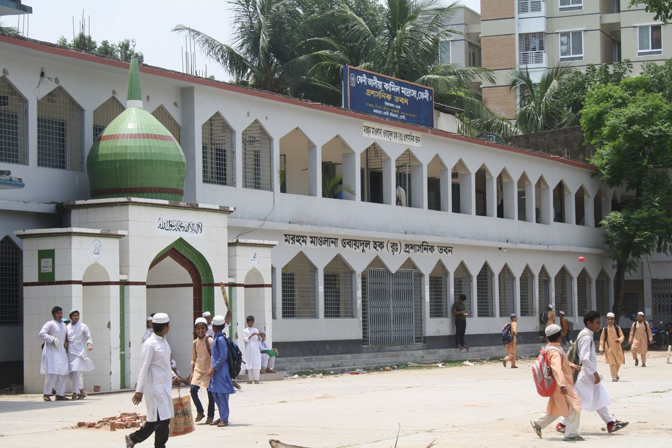
স্বাগতম

Slide 2
পরিচিতি
পাঠ পরিচিতি
নবম-দশম শ্রেণি
বিষয়ঃ গণিত
অধ্যায়ঃ ১৭
সময়ঃ ৪৫ মিনিট
তারিখঃ ০৯/০২/১৯
জিয়াউল হক ভূঁঞা
সহকারী শিক্ষক -গণিত
ফেনী আলীয়া কামিল মাদ্রাসা
01830123185

Slide 3
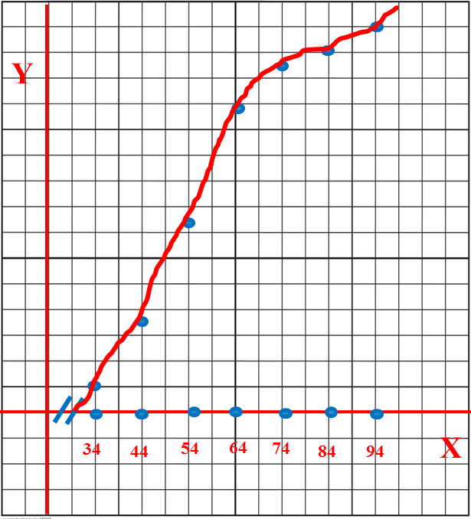
গ্রাফ টি লক্ষ কর ও প্রশ্নের উওর দাও :
গ্রাফ টি কিসের ?

Slide 4
আজকের পাঠ
পরিসংখ্যান (অজিভ রেখা )

Slide 5
পাঠ শেষে শিক্ষার্থীরা------
১। গণসংখ্যা নিবেশন সারণি থেকে অজিভ রেখা অঙ্কন করতে পারবে ।

Slide 6
নিচে দাখিল নবম শ্রেণির শিক্ষার্থীদের গণিতে প্রাপ্ত নম্বরের গণসংখ্যা নিবেশন সারণি দেওয়া হলো । প্রাপ্ত নম্বরের অজিভ রেখা অঙ্কন কর।
শ্রেণি ব্যাপ্তি | 25-34 | 35-44 | 45-54 | 55-64 | 65-74 | 75-84 | 85-94
গণসংখ্যা | 4 | 10 | 16 | 18 | 6 | 4 | 2

Slide 7
নিচে দাখিল নবম শ্রেণির শিক্ষার্থীদের গণিতে প্রাপ্ত নম্বরের গণসংখ্যা নিবেশন সারণি দেওয়া হলো । প্রাপ্ত নম্বরের অজিভ রেখা অঙ্কন কর।
শ্রেণি ব্যাপ্তি | 25-34 | 35-44 | 45-54 | 55-64 | 65-74 | 75-84 | 85-94
গণসংখ্যা | 4 | 10 | 16 | 18 | 6 | 4 | 2
অজিভ রেখা অঙ্কনের সারণি নিম্নরূপ :
শ্রেণি ব্যাপ্তি | গণসংখ্যা | ক্রমযোজিত গণসংখ্যা
25-34 | 4 | 4
35-44 | 10 | 14
45-54 | 16 | 30
55-64 | 18 | 48
65-74 | 6 | 54
75-84 | 4 | 58
85-94 | 2 | 60
 | n = 60

Slide 8
শ্রেণি ব্যাপ্তি | গণসংখ্যা | ক্রমযোজিত গণসংখ্যা
25-34 | 4 | 4
35-44 | 10 | 14
45-54 | 16 | 30
55-64 | 18 | 48
65-74 | 6 | 54
75-84 | 4 | 58
85-94 | 2 | 60
 | n = 60
Y
ছক কাগজের X- অক্ষ বরাবর প্রতি ঘরকে পাঁচ একক এবং ও Y- অক্ষ বরাবর প্রতি ঘরকে চার একক ধরি। X- অক্ষ বরাবর অবিচ্ছিন্ন শ্রেণিসীমা ও Y- অক্ষ বরাবর গণসংখ্যা নিয়ে নিচে গণসংখ্যা বহুভূজ আঁকা হয়েছে ।
34
44
54
64
74
84
94
X

Slide 9
একক কাজ
সময়ঃ ৮ মিনিট
প্রশ্ন : নিচে একটি গণসংখ্যা নিবেশন সারণি দেওয়া হলো :
শ্রেণি ব্যাপ্তি | 30-35 | 36-41 | 42-47 | 48-53 | 54-59 | 60-65
গণসংখ্যা | 3 | 10 | 18 | 25 | 8 | 6
গণসংখ্যা নিবেশন সারণি থেকে অজিভ রেখা অঙ্কন কর।

Slide 10
মূল্যায়ন
সময়ঃ ৩ মিনিট
১। অজিভ রেখা অঙ্কন করতে Y - অক্ষ বরাবর কি ধরতে হয় ?
ক) গণসংখ্যা খ) মধ্যমান গ) শ্রেণি সীমা ঘ) ক্রমযোজিত গণসংখ্যা
২। অজিভ রেখা অঙ্কন করতে X- অক্ষ বরাবর কি ধরতে হয় ?
ক) গণসংখ্যা খ) মধ্যমান গ) শ্রেণিসীমার উচ্চবিন্দু ঘ) ক্রমযোজিত গণসংখ্যা

Slide 11
বাড়ীর কাজ
সৃজনশীল প্রশ্ন
নিচে একটি গণসংখ্যা নিবেশন সারণি দেওয়া হলো :
শ্রেণি ব্যাপ্তি | 24-29 | 30-35 | 36-41 | 42-47 | 48-53 | 54-59
গণসংখ্যা | 3 | 10 | 18 | 25 | 8 | 6
ক) সর্বোচ্চ শ্রেণির মধ্যমান বের কর।
খ) গণসংখ্যা নিবেশন সারণি থেকে সংক্ষিপ্ত পদ্ধতিতে গড় নির্ণয় কর .
গ) গণসংখ্যা নিবেশন সারণি থেকে অজিভ রেখা অঙ্কন কর ।

Slide 12
ফেনী আলীয়া কামিল মাদ্রাসা
সবাইকে ধন্যবাদ

